Slide 1
1
Ежеквартальная газета
Вести сада
№1
Консультация для родителей «Здоровы дети – счастливы родители!»
Степ-платформа
Витаминизация в детском саду
Советы доктора
Азбука здорового питания
Уголок здоровья
Все родители хотят, чтобы их дети росли здоровыми, сильными, крепкими, выносливыми. Но часто забывают о том, что хорошие физические данные обусловлены тем образом жизни, который ведет семья, двигательной активностью ребенка. Результаты последних исследований подтверждают, что современное общество мало уделяет внимание здоровому образу жизни, физическому развитию человека, поскольку становится все меньше стимулов для естественного движения.
Мы живем в экономно построенных квартирах, темп современной жизни вынуждает нас часто пользоваться личным или городским транспортом, получать информацию с помощью телевидения, интернета - все это требует крепкого здоровья. Учеба и сидячая работа обусловливают необходимость двигательной компенсации - с помощью занятий физкультурой и спортом, игр, активного отдыха. Формирование здорового образа жизни должно начинаться с рождения ребенка для того чтобы у человека уже выработалось осознанное отношение к своему здоровью.

Slide 2
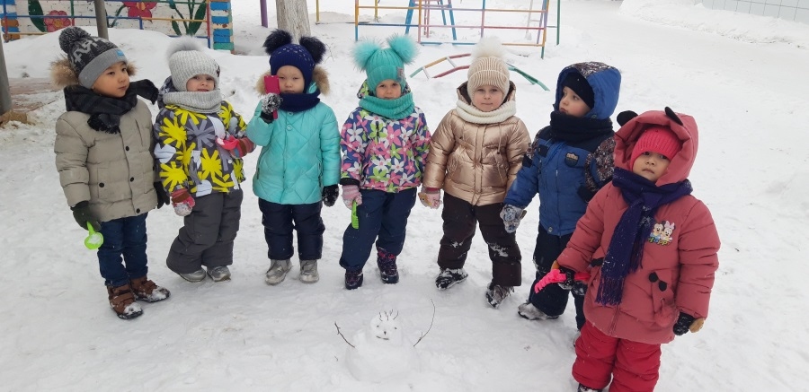
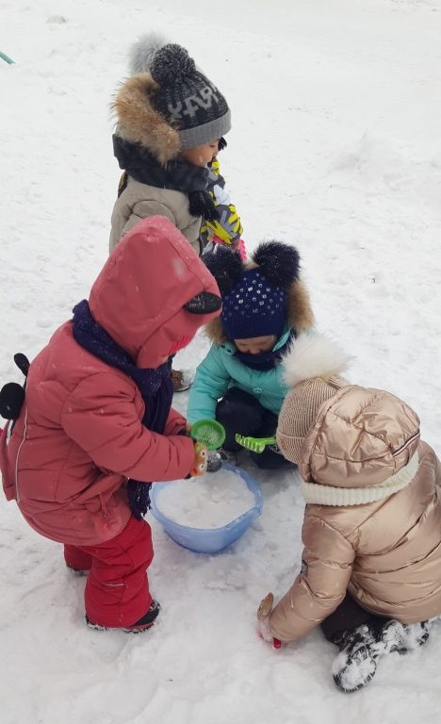
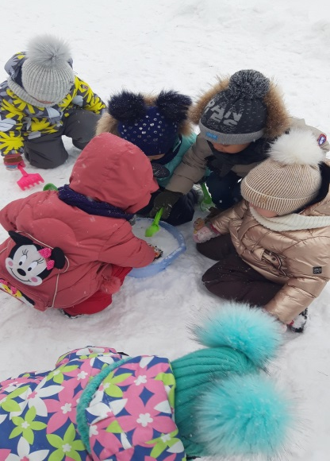
2
Существует правило: «Если хочешь воспитать своего ребенка здоровым, сам иди по пути здоровья, иначе его некуда будет вести!».
Понятие о здоровом образе жизни включает в себя много аспектов:
Пребывание на свежем воздухе. Прогулка является одним из существенных компонентов режима. Это наиболее эффективный вид отдыха, хорошо восстанавливает сниженные в процессе деятельности функциональные ресурсы организма, и в первую очередь – работоспособность. Пребывание на воздухе способствует повышению сопротивляемости организма и закаляет его. После активной прогулки у ребенка всегда нормализуется аппетит и сон. Прогулка должна проводиться в любую погоду, за исключением особо неблагоприятных условий. При этом одежда и обувь должны соответствовать погоде и всем гигиеническим требованиям. Во время прогулки нельзя допускать, чтобы дети длительное время находились в однообразной позе, поэтому необходимо изменять их вид деятельности и место игры. Хорошо сочетать прогулки со спортивными и подвижными играми.

Slide 3
3
Разнообразие питания. В рационе ребенка должны присутствовать овощи, фрукты, каши, молочные продукты. При этом любое принуждение недопустимо. Необходимо включать в рацион продукты, богатые витаминами А, В, С и Д, минеральными солями (кальцием, фосфором, железом, магнием, медью), а также белком. Немаловажное значение имеет режим питания, то есть соблюдение определенных интервалов между приемами пищи.

Slide 4
4
Соблюдение личной гигиены. Ребенку необходимо усвоить все основные гигиенические навыки, понять их важность и привыкнуть систематически выполнять их правильно и быстро. Лучше всего подать личный пример (уход за зубами дважды в день, мытье рук, подмывание, купание, смена белья).
Соблюдение режима дня. Рациональный режим помогает работать всем органам также согласно режиму. Правильно организованный режим дня оптимально сочетает период бодрствования и сна детей в течение суток, удовлетворяет их потребности в пище, в деятельности, отдыхе, двигательной активности и др. Режим дисциплинирует детей, способствует формированию многих полезных навыков, приучает их к определенному ритму.
Спокойствие и любовь. Здесь можно выделить 2 аспекта: спокойствие должно царить в семье и сохраняться в детском саду. Ребенку необходим спокойный, доброжелательный психологический климат в семье. Он должен знать, что дома его ждут и любят, тогда он сможет справиться с любой задачей. Что касается дошкольного учреждения, то поддержание мира и покоя обеспечивает в первую очередь воспитатель. Кроме того существует психолог, который помогает разрешить сложные ситуации.
Формирование интереса к оздоровлению. Чем раньше ребенок получит представление о строении тела человека, узнает о важности закаливания, движения, правильного питания, сна, тем раньше он будет приобщен к здоровому образу жизни. Необходимы развивающие игры, интересные рассказы о хорошем и плохом с подведением итогов.

Slide 5
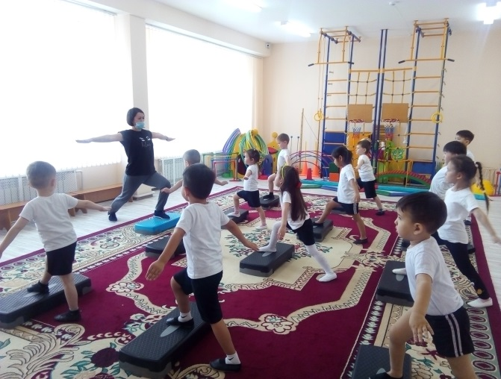
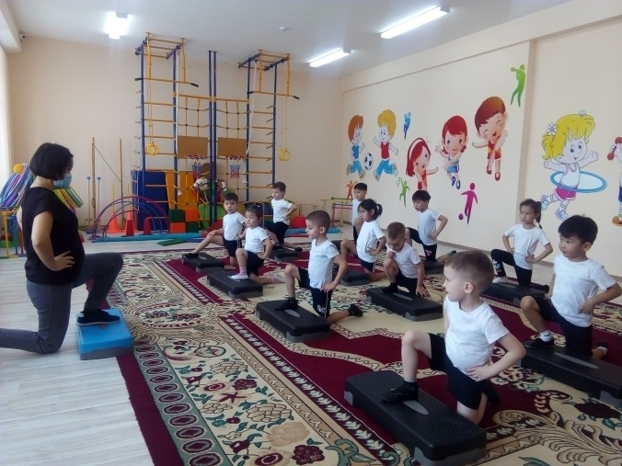
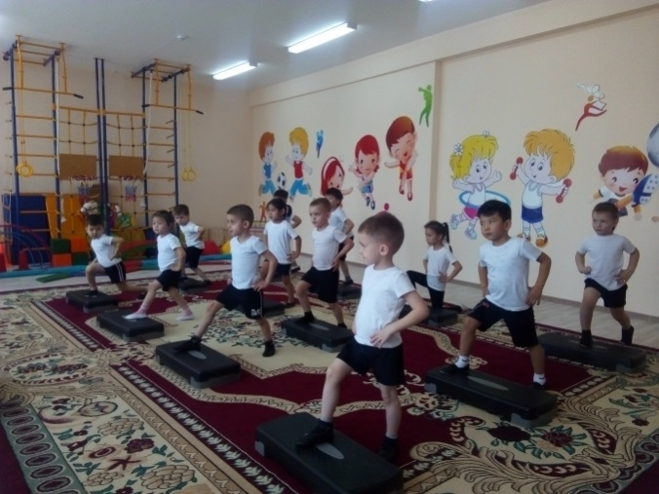
5
Степ - платформа
В ДО проводится целенаправленная системная работа по физическому воспитанию детей, которая включает в себя традиционные и нетрадиционные формы, одно из них степ – платформа, которую инструктор по физической культуре Утарбаева А. Ж. использует в работе с детьми старших групп и с детьми групп предшкольной подготовки. Занятия со степом способствуют:
Формированию осанки, костно-мышечного корсета;
Развитию координации движений;
Укреплению и развитию сердечно-сосудистой и дыхательной систем;
Формированию умения ритмически согласованно выполнять простые движения.

Slide 6
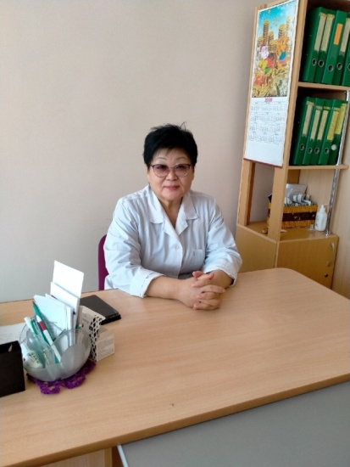
6
Комплекс оздороительных мероприятий в детском саду
В нашем детском саду проводится комплекс оздоровительных мероприятий:
Утренний фильтр (осмотр, термометрия)
Кварцевание
Проветривание в группах (вне детей) 2 – 3 раза в день
Антропометрия детей и корректировка мебели по ростовой группе
Утренняя гимнастика
Питьевой режим
Фиточай (весна, осень)
Включение в рацион питания свежие овощи и фрукты. Витаминизация третьих блюд (витамин С)
Гимнастика после пробуждения. Хождение босиком по ребристой поверхности.
Фитонцидотерапия (чеснок, лук) в период вспышки ОРВИ
В детском саду прошел тематический контроль по комплексу оздоровления, он был направлен на умение воспитателей использовать здоровьесберегающие технологии в воспитательно- образовательной деятельности, которые включают в себя:
1.Утреннюю гимнастику;
2. Прогулку на свежем воздухе;
3. Проведение физкультминуток и динамических пауз в ОУД
4. Гимнастику пробуждения и закаливающиеся процедуры.
5. ОУД по физической культуре.
6. Использование физкультурного уголка

Slide 7
7

Slide 8
8

Slide 9
9

